Slide 1


Slide 3
1. Dựa theo tranh, kể lại từng đoạn của câu chuyện: Con chó nhà hàng xóm.

Slide 4
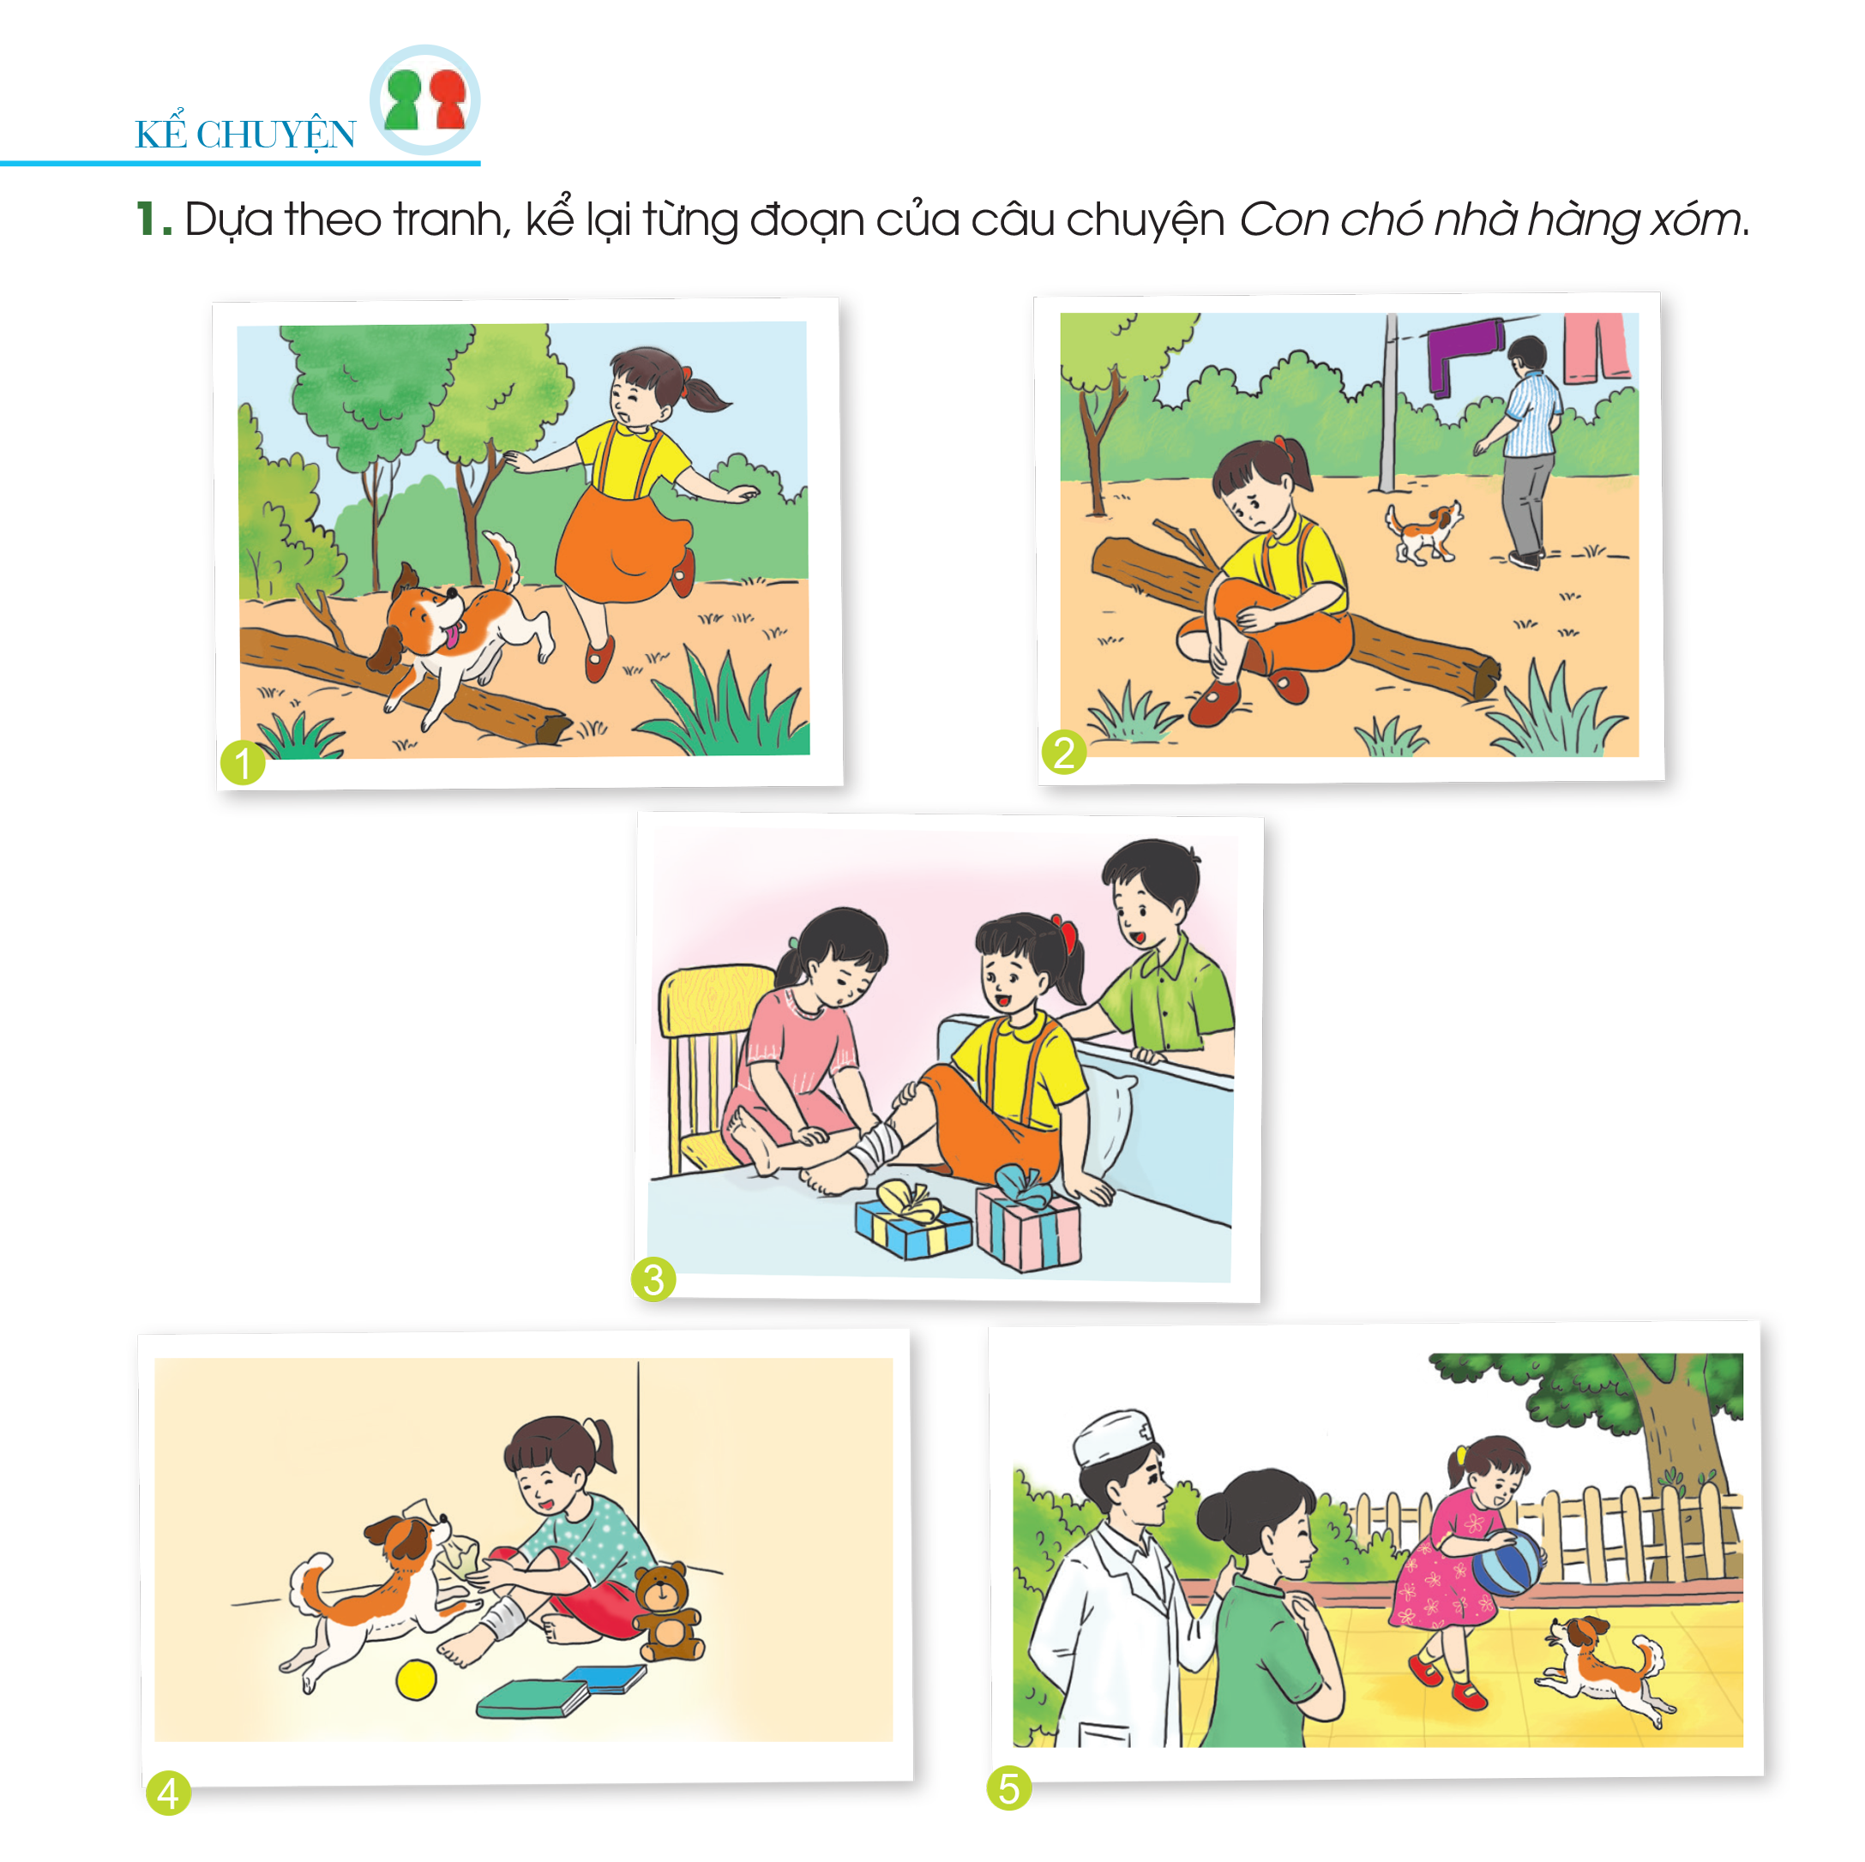

Slide 6
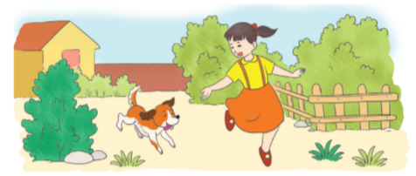
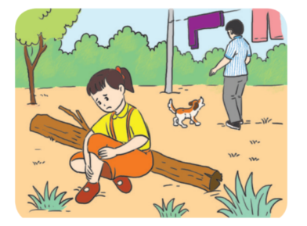
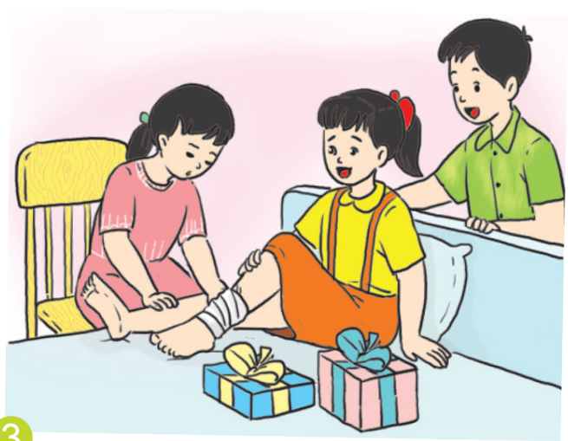
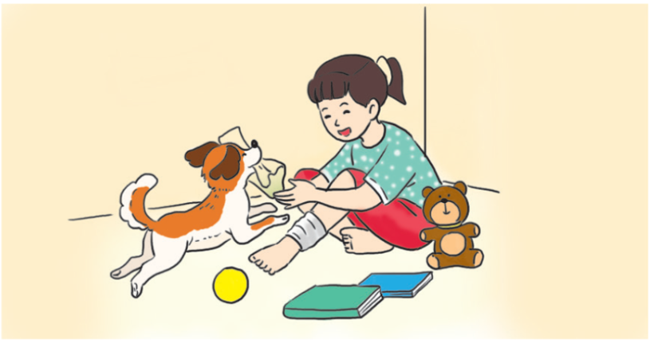
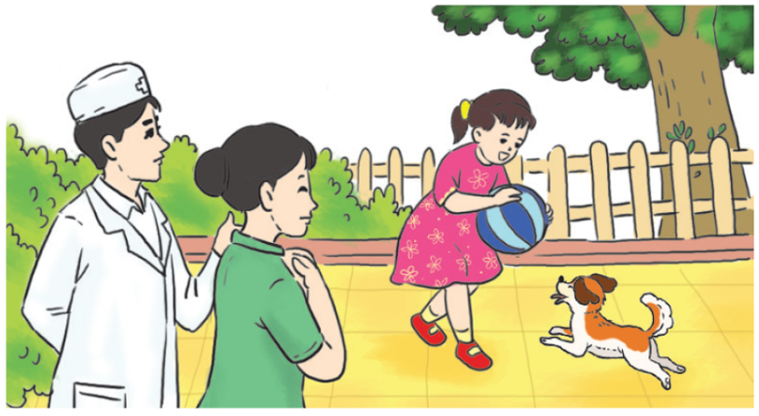
Bạn của Bé ở nhà là ai?
Bé và Cún thường làm gì?
Có chuyện gì xảy ra với Bé?
Cún đã làm gì để giúp Bé?
Bạn bè đến thăm đã mang gì cho Bé?
Vì sao Bé vẫn buồn?
Ngày hôm sau bác hàng xóm đã làm gì?
Cún đã mang gì đến cho Bé?
Vết thương của Bé thế nào?
Bác sĩ đã hiểu ra điều gì?

Slide 8
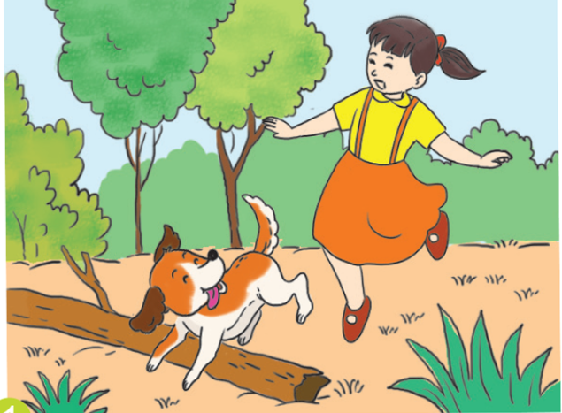


Slide 9



Slide 10



Slide 11

Ngày hôm sau bác hàng xóm đã làm gì?
Cún đã mang gì đến cho Bé?

Slide 12

Vết thương của Bé thế nào?
Bác sĩ đã hiểu ra điều gì?

Slide 14
2. Kể lại toàn bộ câu chuyện

Slide 15
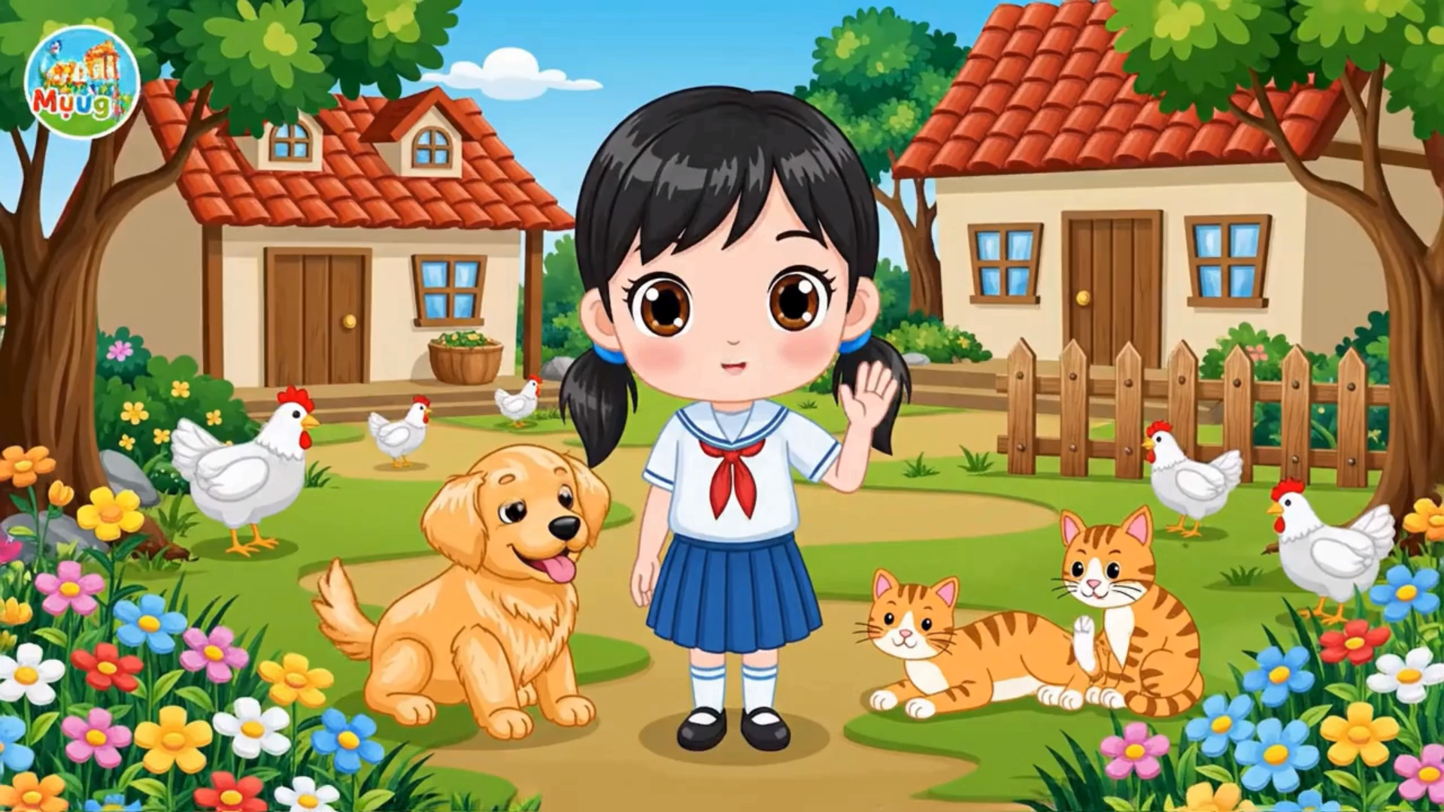

Slide 16


